Slide 1
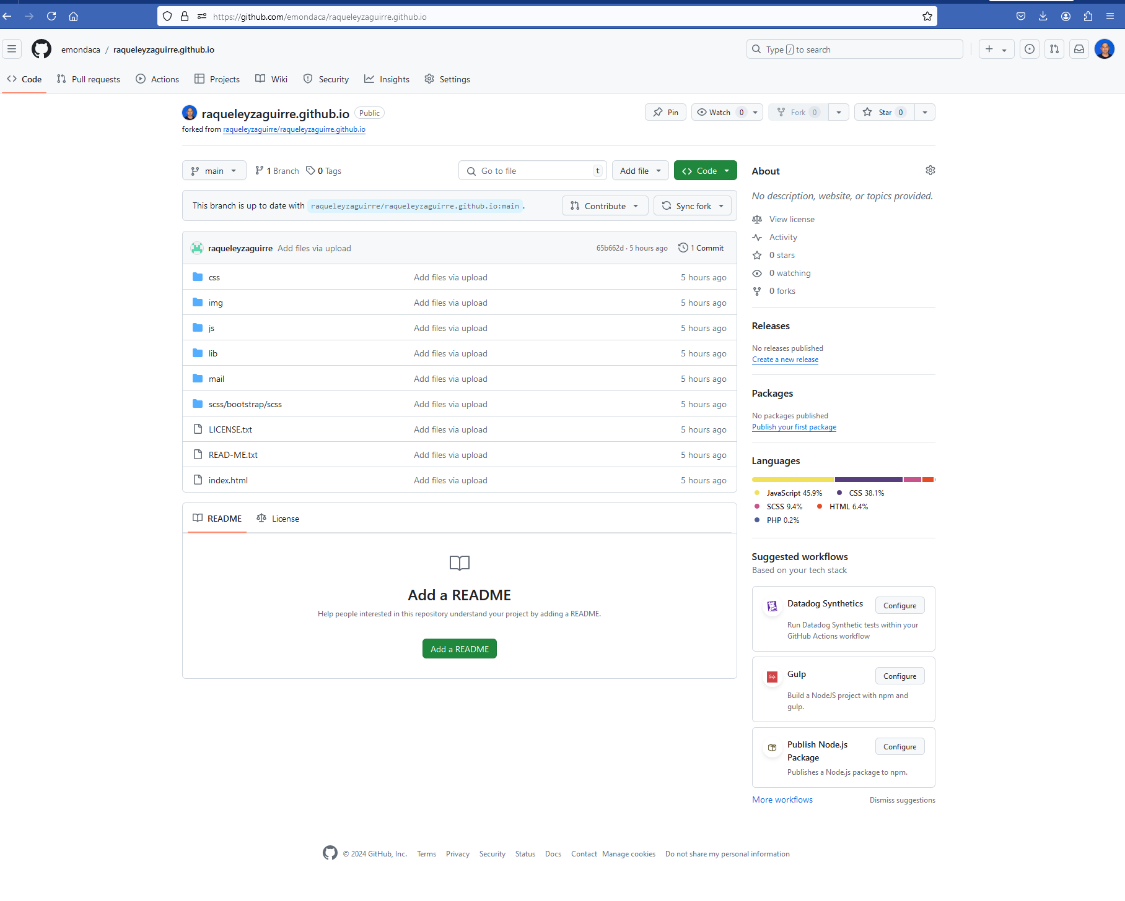
Fork1 (De trabajo de Raquel Eyzaguirre)

Slide 2
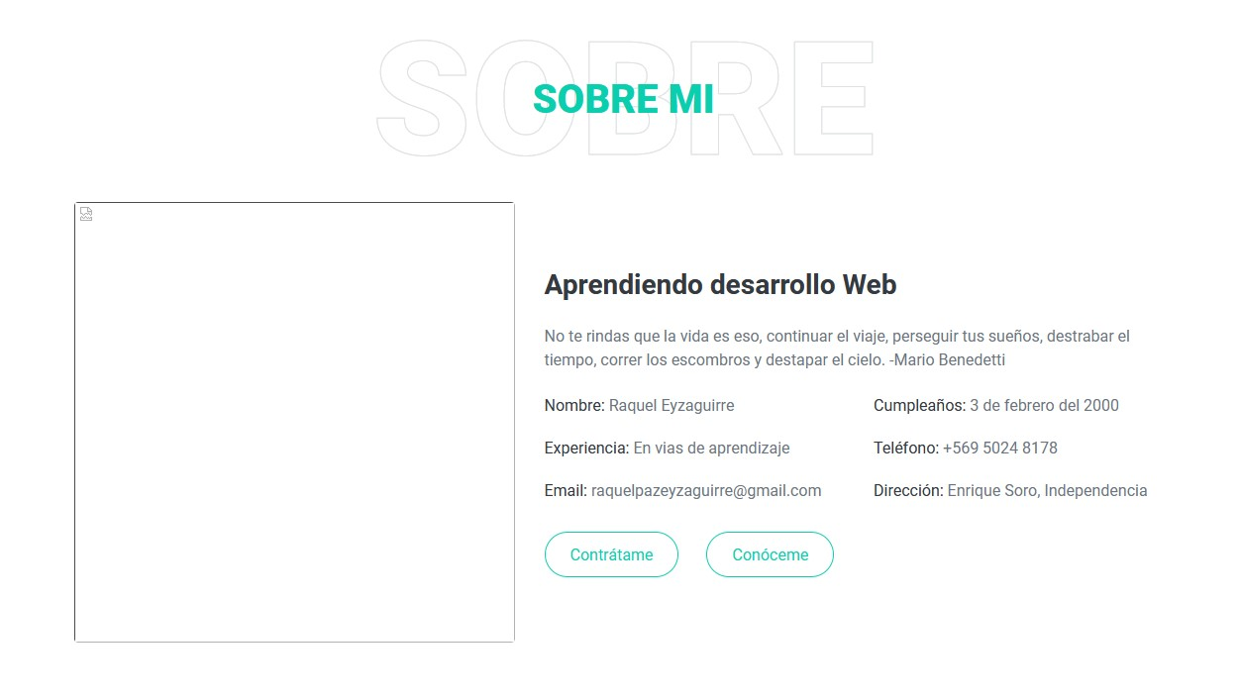
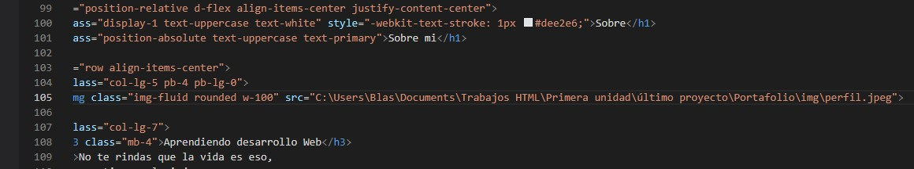
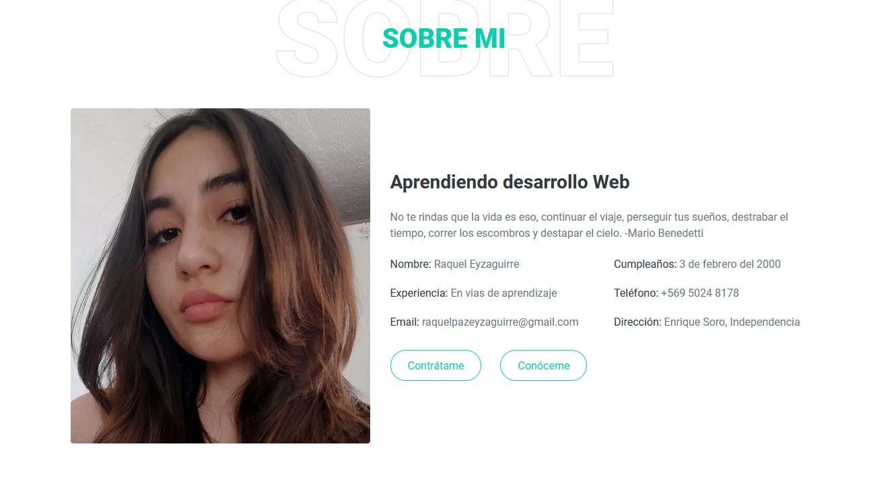
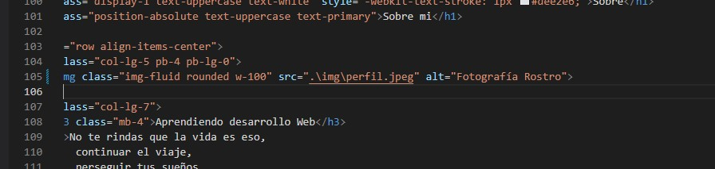
Fork1 – Commit 1
Direccionamiento absoluto de la imagen del rostro impide que se encuentre.
Adicionalmente se usa barra inversa

Slide 3
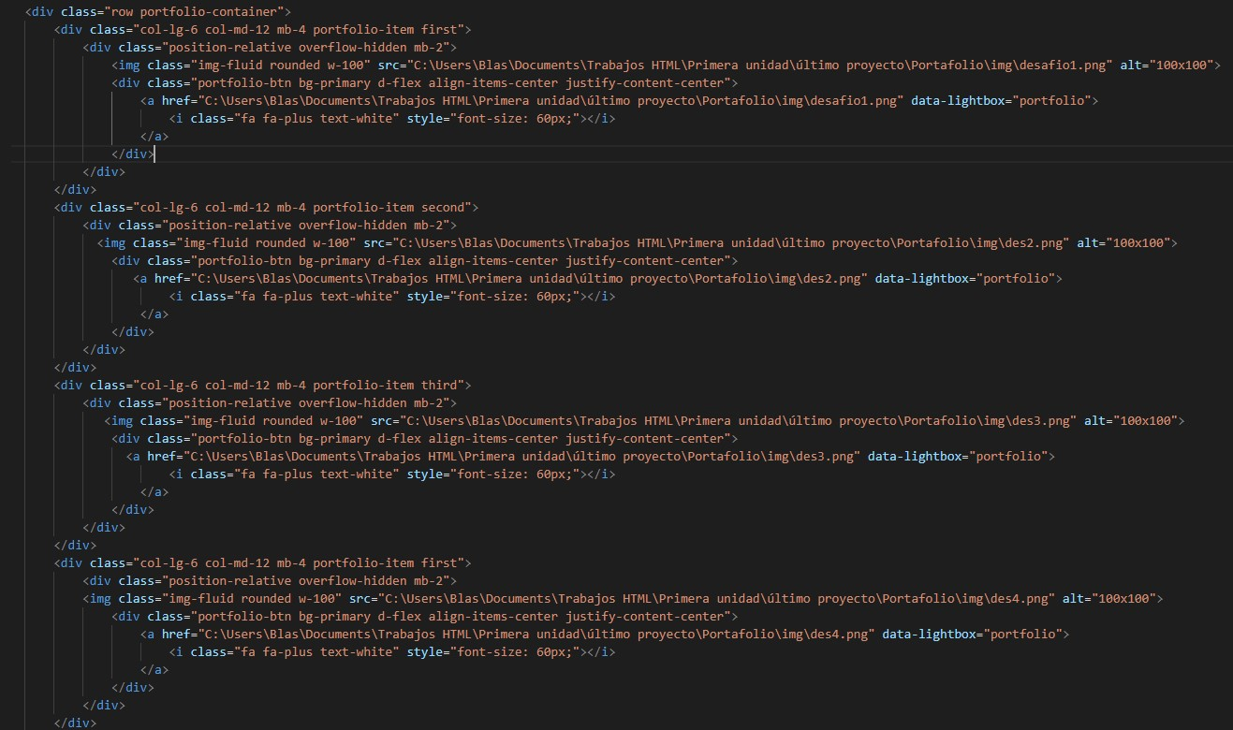
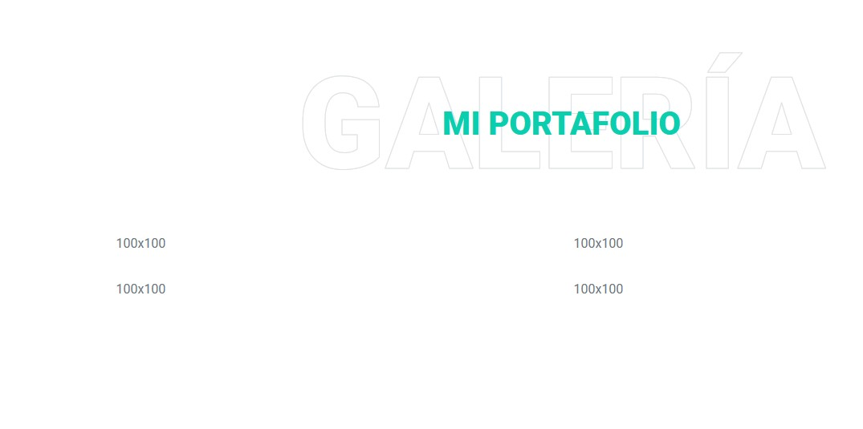
Fork1 – Commit 2
Lo mismo ocurre con la sección portafolio donde no se ven las imágenes. Solo se ve el texto alternativo.
También debido a que los navegadores no encuentran la imagen por no existir el direccionamiento
absoluto al cual dirigen el archivo.

Slide 4
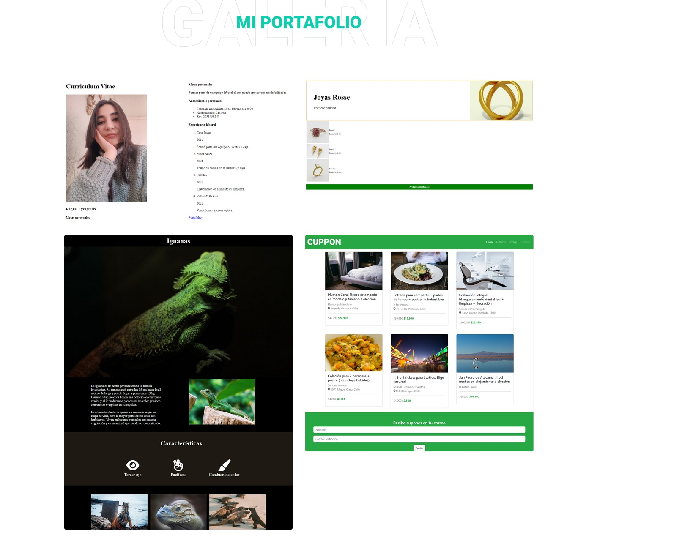
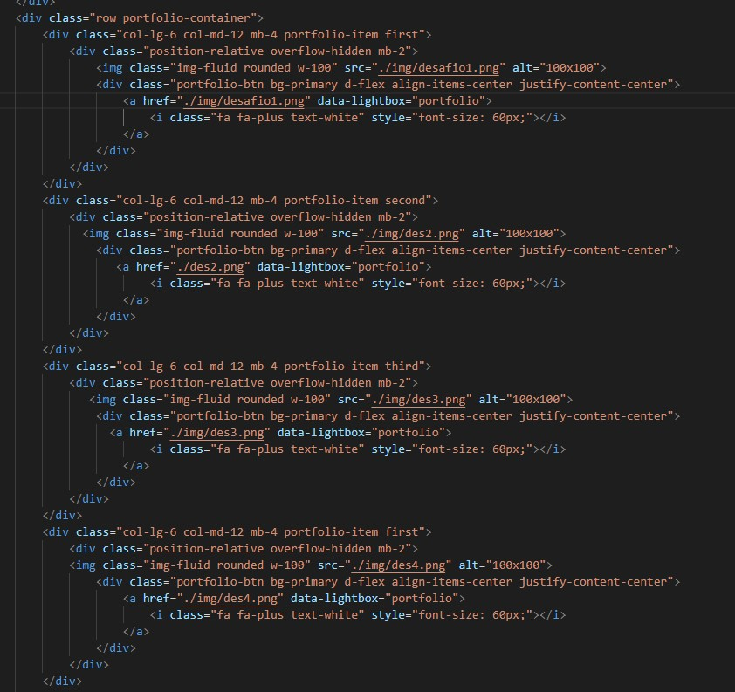
Fork1 – Commit 2 (continuación)

Slide 5
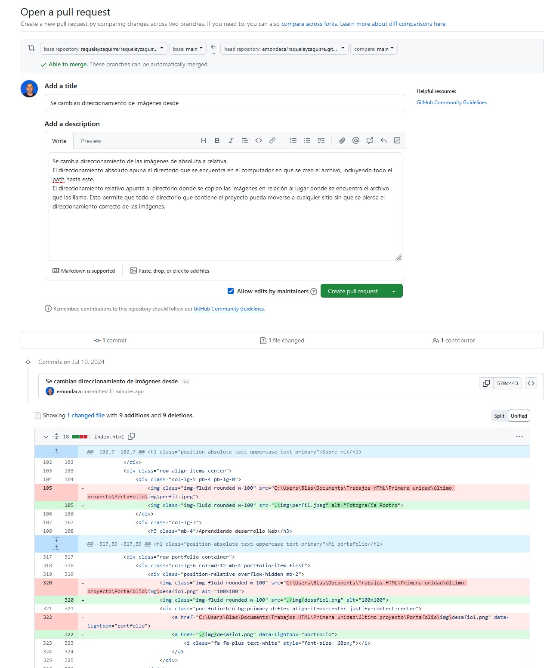
Pull Request de Commit 1 y
Commit 2, desde Fork1.
(De trabajo de Raquel Eyzaguirre)

Slide 6
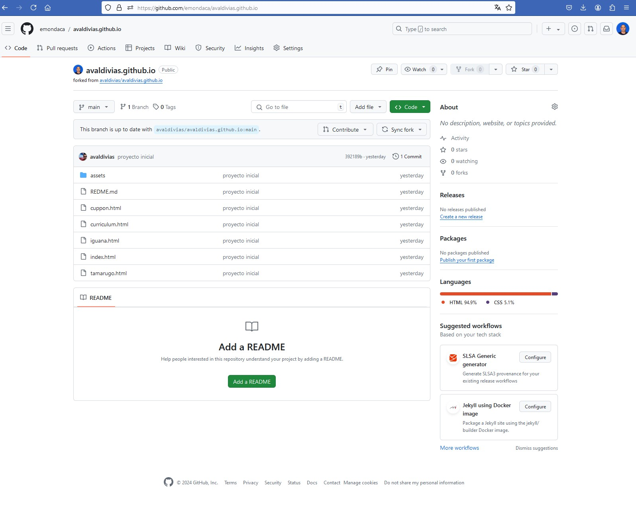
Fork2 (De trabajo de Alejandro Valdivia)

Slide 7
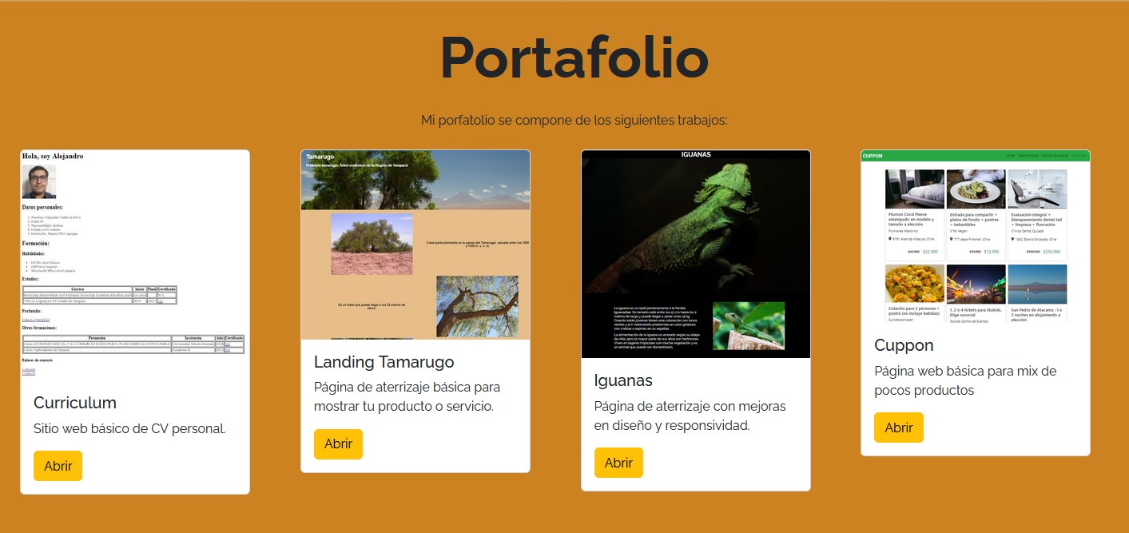
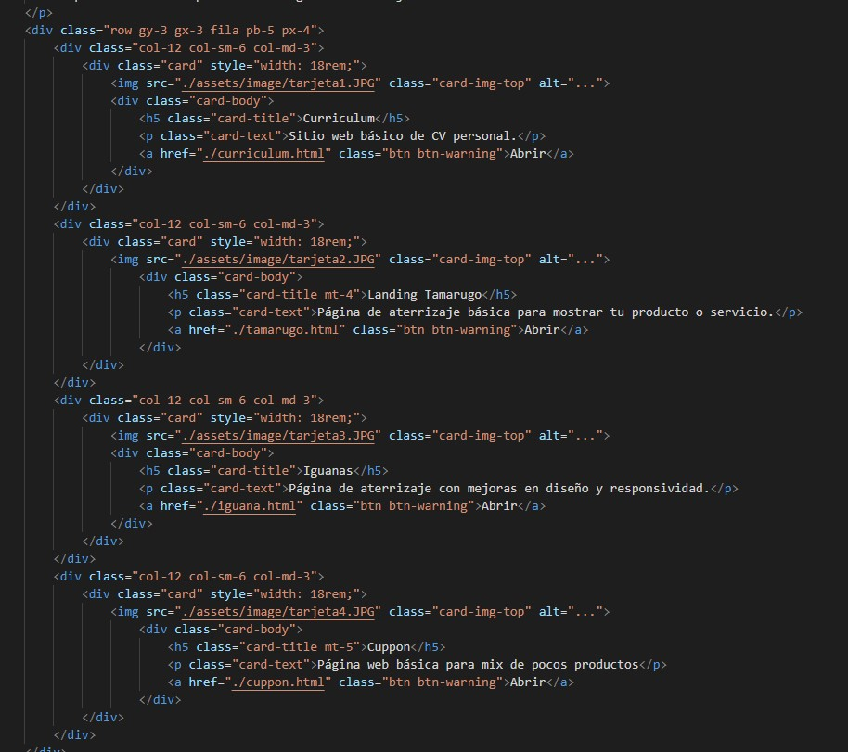
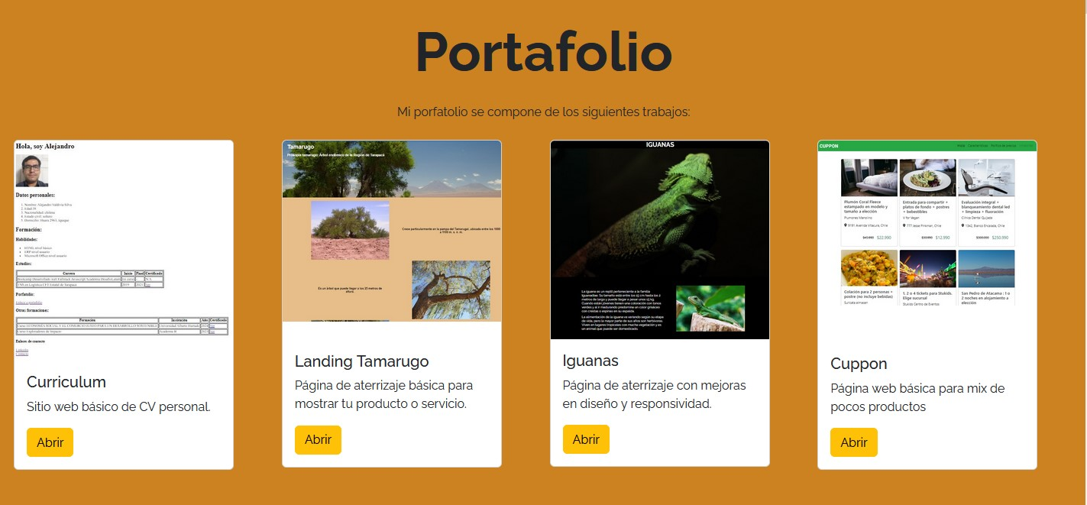
Commit 1 de Fork2
Se agrega clase mt-4 y mt-5 respectivamente para alinear mejor los títulos de las tarjetas y lograr que sus tamaños coincidan.
Existen otras opciones mejores pero esto era lo más rápido y se logra lo deseado.
mt-n margen top de n unidades.

Slide 8
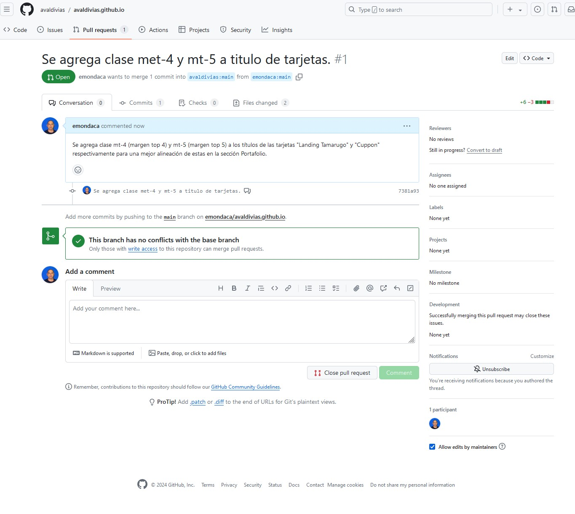
Pull Request para Commit 1 desde Fork2
(De trabajo de Alejandro Valdivia)

